Slide 1
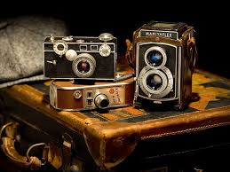
دوربین عکاسی camera
کاری از: امیرحسین مراد

Slide 2
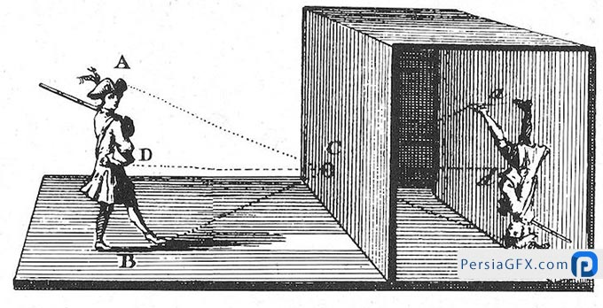
دوربین عکاسی
اولین دوربین ها
اولین دوربین های باستان
اولین دوربین های باستان راچینی هابه صورت تاریکخانه ای اختراع کردند . روش کار دوربین های تاریک خانه ای بدین شکل بود که بازیگر در بیرون اتاقکی در بسته، نمایش اجرا میکرد و تصویرش از داخل سوراخی که در آن یک عدسی قرار داشت، به صورت برعکس وارد اتاقک میشد به طوری که افرادی که داخل اتاق بودند تصویر را تماشا کنند. این تصویر بسته به قطر سوراخ وضوح بیشتر یا کمتری داشت به صورتی‌که هرچه قطر سوراخ کمتر بود، وضوح بیشتر یا برعکس با افزایش قطر سوراخ تصویر روشنتر با وضوح کمتری حاصل می‌گشت. کمی بعدتر، ابن هیثم، کسی بود که در این زمینه علم را پیشرفت داد.

Slide 3
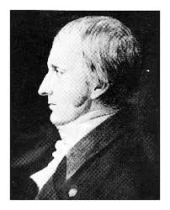
تاریخچه عکس های سیاه و سفید
در سال 1800 توماس وج وود و همفری دیوی با استفاده از کاغذ مخصوص تصاویر غیرثابتی بدست آوردند. این کاغذ آغشته به محلولی بود که هرگاه در برابر نور آفتاب قرار می‌گرفت، رنگ اصلی خود را از دست می‌داد و به کلی سیاه می‌شد. آنگاه چون بر روی این کاغذ تصویری را قرار می‌دادند، قسمت‌هایی که از تابش نور مصون مانده بود، به رنگ خود باقی می‌ماند و اما سایر قسمت‌های کاغذ سیاه می‌شد.

Slide 4

اصلی ترین اجزای دوربین
لنز:
لنز دوربین مجموعه‌ای از عدسی هاست که کار نظم بخشیدن به پرتوهای نور را به عهده دارند.
زوم رینگ
با استفاده از زوم رینگ امکان تغییر فاصله کانونی و یا زاویه دید وجود دارد.
اسکرول
بعضی از دوربین‌ها به یک اسکرول و بعضی دیگر به دو اسکرول مجهز شده است، هریک قابلیت و تنظیمات خاصی را دنبال می‌کند.
ال سی دی
یک نمایشگر اصلی در پشت دوربین تعبیه شده است و در انواع دوربین‌های حرفه‌ای‌تر دو نمایشگر وجود دارد. صفحه نمایش اصلی درپشت دوربین قرار گرفته است و صفحه نمایش کوچک‌تر در بالای دوربین قرار دارد و فقط جهت دیدن تنظیمات دوربین می‌باشد.

Slide 5
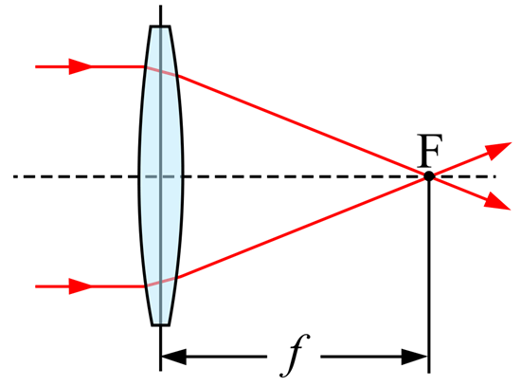
چگونگی کارکرد دوربین عکاسی
در عین حالی که نور می‌تواند از اشیاء مختلف بازتاب شود، می‌تواند از برخی عناصر هم عبور کند. اما پس از عبور جهت آن تغییر خواهد کرد. لنز دوربین تمامی نورهایی که در اطراف آن بازتاب می‌شوند را جمع‌آوری می‌کند و آن‌ها را به سمت یک نقطه‌ی خاص منحرف می‌کند. به این ترتیب یک تصویر واضح خواهیم داشت. زمانی که تمامی این اشعه‌های نور روی سنسور دوربین دیجیتال به هم می‌رسند باعث خلق یک تصویر واضح خواهند شد. در صورتی که اشعه‌های نور در نقطه‌ی درست به هم نرسند باز هم عکس تار خواهد بود. سیستم فوکوس لنز، قطعات شیشه‌ای داخل آن را به سنسور نزدیک‌تر یا دورتر می‌کند و عکاس این امکان را خواهد داشت که لنز را تنظیم کند تا سوژه‌ی مورد نظر به صورت کاملا واضح دیده شود. دوربین های عکاسی های رنگی هم دارای کاغذ مخصوص دارای مواد حساس به نور اند، زمانی که این مواد شیمیایی در معرض نوری که توسط لنز دوربین جمع‌آوری شده است قرار می‌گیرند، شکل اجسام مختلف و جزئیات مختلفی مثل میزان نور ساتع‌شده از آن‌ها را ثبت خواهند کرد.

Slide 6
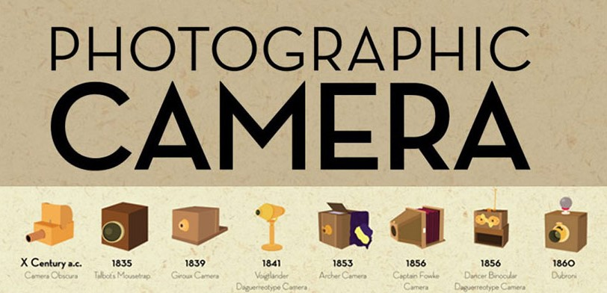
مآخذ و منابع
سایت پرشیا جی اف ایکس (تاریخچه)
سایت ویکی پدیا (تاریخچه عکس های سیاه و سفید)
سایت نونگار (اجزا داخلی)
سایت دیدنگار ( روش کار)

Slide 7

پایان!

